Slide 1

第二部分 计算机组成原理
第9章 输入输出系统

Slide 2
9.1 总线
总线：一组为多个部件分时共享的信息传送线路
特点：分时共享
特定时刻只允许一个部件送出数据到总线上

Slide 3
如何实现分时共享？
总线
B0
Bn
•
•
EN
•
•
DIR
…..
•
•
•
•
74LS245
A0
An
接口

Slide 4
1
总线的分类
1）按传输信号的类型
数据总线：传输数据信息，决定总线宽度
地址总线：传输地址信息，决定寻址能力
控制总线：传输控制信息和状态信息
2）按数据传送格式划分
并行总线：
多条数据线，并行传送各位信息
串行总线：
一条数据线，分时逐位传送各位信息

Slide 5
3）按时序控制方式划分
①同步总线:
由统一时序信号控制总线传送操作
在固定时钟周期内（一个或多个）完成数据传送，由同步脉冲定时打入。
例： CPU读数据
T1
T2
T3
T4
时钟
地址
读出数据
打入地址
打入数据

Slide 6
②异步总线:
无固定时钟周期划分，以异步应答方式控制传送。
例. CPU读数据
CPU将地址/读命令变为无效
时延
CPU
(I/O或M)
Data
从设备
ACK
地址/读命令
从设备停止驱动数据总线
主设备检测到ACK, 采样数据总线
将ACK变为无效

Slide 7
③ 扩展同步总线
完成一次主存或IO端口访问的时间
以时钟周期为基础, 允许总线周期中的时钟数可变(既有统一时序同步时钟, 又有应答信号) 。
T1
T2
T3
Tw
地址
Ready
CPU采样数据
Data

Slide 8
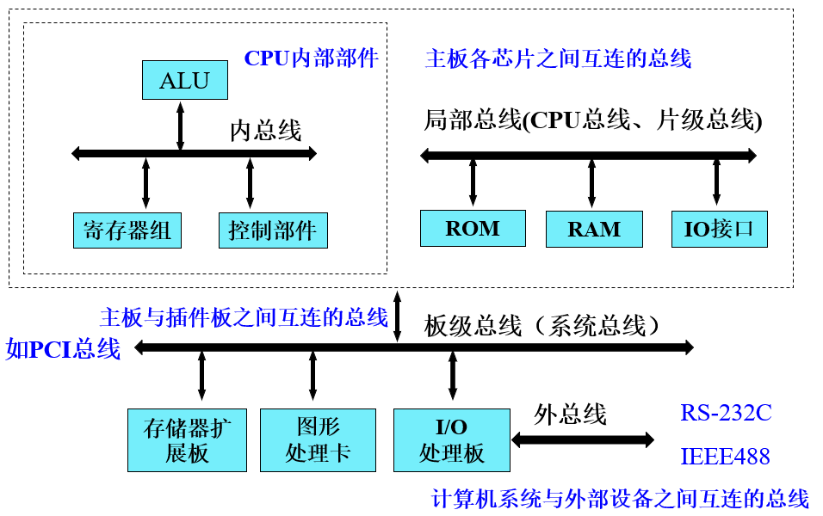
3）按功能划分
内总线
局部总线
系统总线
外总线
功能
4）按方向划分
单向总线
双向总线
方向

Slide 9
2
总线的标准
(1) 什么是总线标准
针对系统总线和外总线, 对总线所作统一的规范
物理特型：
约定模块尺寸、形状、引脚数等
功能特征：
约定各个引脚的名称和功能
电气特征：
约定引脚的有效信号电平和信号传送方向等
时间特征：
传送的信号何时有效，持续时间时序约定

Slide 10
常见的总线标准
总线 | 开发者 | 宽度 | 频率 | 传输率
ISA | IBM 1984 | 8/16 | 8.33M | 8.33/16.66MB/s
EISA | Compaq等1988 | 32 | 8.33M | 33.3MB/s
AGP | Intel，1996 | 32 | 66.6M×1/2/4/8 | 266.4MB/s…
PCI | Intel，1991 | 32/64 | 33/66/133M | 132MB/s…
USB | Intel，IBM等，1994 | 1 | 1.5/12/480/4000M | 0.2/1.5/60/500MB/s

Slide 11
例题:
下列选项中的英文缩写均为总线标准的是:
A. PCI、CRT、USB、EISA
B. ISA、CPI、VESA、EISA
C. ISA、SCSI、RAM、MIPS
D. ISA、EISA、PCI、PCI-Express

Slide 12
9.2 接口
输入输出设备也称外部设备，简称外设。
外设与系统总线之间的逻辑电路称为输入输出接口，简称I/O接口。
系统总线
外设
I/O接口
为什么需要I/O接口？
● 工作速度
，不同速度外设与CPU连接
● 数据格式的转换
，外设与CPU的数据格式可能不同
● 一次数据传送量的控制
● 其它因素(如电平转换)

Slide 13
接口模型
地址线
IOR
控制逻辑
IOW
系统总线
数据线
命令
外设
命令寄存器
数据线
状态
状态寄存器
数据线
数据
数据寄存器

Slide 14
1
I/O接口主要功能
(1)寻址
接收CPU送来的地址码，
选择接口中的寄存器供CPU访问。
(2)数据缓冲
实现主机与外设的速度匹配；
缓冲深度与传送的数据量有关。

Slide 15
(3)预处理
串-并格式转换（串口）；
数据通路宽度转换（并口）；
电平转换。
(4)控制功能
传送控制命令与状态信息，实现I/O传送控制。

Slide 16
2
接口编址
统一编址：为每个端口分配总线地址
通用的传送类指令
单独编址：编址到设备端口
有专门的I/O指令,例如：
IN AL, 61H
OUT 62H, AL

Slide 17
3
接口分类
系统总线
并
外设
并
并
串
接口
（1）按数据传送格式划分
并行接口:
接口与系统总线、接口与外设均按并行方式传送数据；
数据各位同时传送。
适合设备本身并行工作，距主机较近的场合。
串行接口:
接口与系统总线并行传送，接口与外设串行传送；
数据逐位分时传送。

Slide 18
(2)按时序控制方式划分
连接同步总线，接口与系统总线的信息传送由统一时序信号控制。
同步接口：
异步接口：
连接异步总线，接口与系统总线的信息传送采用异步应答方式。

Slide 19
(3)按主机与外设的信息交换控制方式
直接程序传送：
依靠CPU直接执行相关的I/O程序来实现数据的输入和输出控制。
中断方式：
设备提出中断请求，主机响应后与设备交换信息，接口中包含中断控制逻辑。
DMA方式：
支持高速外设与主存之间进行DMA方式交换数据。

Slide 20
9.3 程序直接传送及接口
执行I/O操作时，CPU直接访问I/O接口，输入或输出数据。
DB
输入
缓冲器
输入设备
端口
译码器
&
AB
CS
M/IO
输出
寄存器
RD
输出设备
&
CS
WR

Slide 21
执行I/O指令之前，先查询设备状态，等待外设准备好、或完成一次操作，CPU再执行I/O指令与外设交换信息。
1、设备状态
00
启动
01
空闲
工作
忙
再请求
清除
完成一次操作
结束
10
完成

Slide 22
2、查询方式的程序流程
输出指令设置启动信号
启动外设
N
输入指令读取状态信息并判断
外设工作完成？
Y
I/O指令读/写数据
读/写数据
N
全部完成？
Y
CPU清除外设

Slide 23
3、优缺点
硬件开销小；
并行程度低，实时性差。
4、应用场合
对CPU效率要求不高的场合；
或诊断、调试过程。

